Slide 1
Az IT üzemeltetés és biztonság menedzsmentjének aktuális kérdései
Dr. Kucsera Erika ALEZREDES

Slide 2
Áttekintés
Biztonsági környezet változása
Biztonságtudatosság előtérbe kerülése
Felhasználói szokások változása
NOC-SOC
SOC képességek
Központi naplóelemzés fontosága
Üzemeltető és biztonsági állomány viszonya
Eseménykezelés, jogi megfelelés
Hatékony együttműködés >>> védelmi potenciál növekedése
Kommunikáció Konferencia 2018

Slide 3
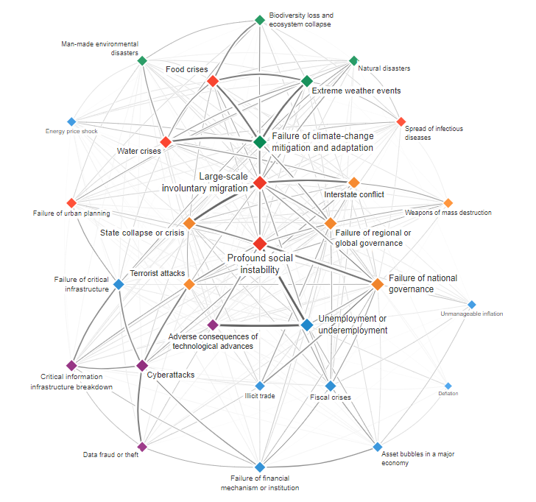
GLOBÁLIS FENYEGETETTSÉGEK
Felkerült AZ ÉLMEZŐNYBE:
Kibertámadás
Adatokkal visszaélés, adatlopás
Kritikus információs infrastruktúrák leállása
Technológiai fejlődéssel járó negatív következmények
Forrás: http://reports.weforum.org/global-risks-2018/global-risks-landscape-2018/#risks///

Slide 4
Fenyegetettségek és védelmek generációs fejlődése
5. Generáció MEGA támadások
Kifinomult támadó módszerek, több vektoros megatámadások.
Professzionális fenyegetettség detektáló és védelmi reagáló megoldások.
4. Generáció Playload
Ismeretlen célú, polimorfikus, kitérő támadások
Anti-bot, sendboxing termékek
2010 körül
3. Generáció Alkalmazás támadások
Alkalmazások sebezhetőségeit kihasználó támadások
IPS
2000-es évtized eleje
2. Generáció Hálózati támadások
Internet felől érkező, üzleti folyamatot befolyásoló támadások
Tűzfalak
1990-es évek közepe
1. Generáció Vírusok
Vírustámadások stand alon gépek ellen
Vírusirtó termékek
1980-as évek vége

Slide 5
Fenyegetettségek alakulása (2015-2017)
Forrás: : https://etl.enisa.europa.eu/#/

Slide 6
NOC-ok képességei
Hordozóhálózatfelügyeleti megoldások.
Szerver- és adattárolófelügyelet.
Alkalmazásfelügyelet.
Incidenskezelés , problémakezelés, eseménykezelés (szolgáltatásfolytonossági, rendelkezésre állási fókusszal).
Cél: MAGAS RENDELKEZÉSRE ÁLLÁS mind az üzemeltetésben, mind az ügyfélkiszolgálásban.
Kommunikáció Konferencia 2018

Slide 7
Kihívások
Felhőalapú technológiára épülő adattárolás.
Kritikus infrastruktúrák.
Nemzeti adatvagyon megóvása.
Elektronikus iratkezelő és dokumentumkezelő rendszerek használata, elektronikus ügyintézés.
A BYOD teljes, vagy részleges engedélyezése.
IoT eszközök rohamosan növekvő száma.
Kockázatarányos védelem kialakítása.
Kommunikáció Konferencia 2018

Slide 8
Biztonságtudatosság előtérbe kerülése
A médián keresztüli tájékoztatás felértékelődése.
Vezetői oldalról a kibernyegetettség reális veszélykénti értékelése, elvárás a jól szervezett védelemre.
Vállalati-, közigazgatási-, védelmi- szervezeti szinten professzionális megoldások alkalmazása (SOC).
Vonatkozó jogszabályoknak való megfelelés követelményeinek teljesítése.
Kommunikáció Konferencia 2018

Slide 9
SOC
Biztonság garantálását napjainkban a Security Operations Centerek ( SOC) biztosítják, melyek több generációs fejlődést követően ma már a támadások valós detektálását és korai észlelését, elhárítását, valamint nyomozati elemzését és a megelőzés támogatását végzik hatékonyan.
Jól működő SOC három fő alappillére a jól képzett, rátermett szakállomány és a kor színvonalának megfelelő HW és SW park, valamint a működést garantáló szabályzó rendszer.
Kommunikáció Konferencia 2018

Slide 10
SOC-ok képességei
Threat Intelligence (TI), a fenyegetések proaktív felderítése, valamint a viselkedésprofilozás valós idejű esemény korreláció.
Végponti detektálás és válasz (endpoint detection and response - EDR).
Hálózati magas szintű csomagelemzés (network deep packet inspection).
Hálózati nyomozás (network forensics).
Jogosultság- és hozzáférés-kezelés (identity and access management - IAM).
Beépített integrált esemény- és incidenskezelő rendszer.

Slide 11
SOC-ok képességei II.
Felhasználó alapú eseménymonitoring.
Viselkedés- vagy gépi tanulás (ML) alapú elemzések.
Fenyegetettség felderítés és adattárház elemzés (threat intelligence feeds and the analyst data mart).
Honeynet- megtévesztő komponens.
Threat Hunting hagyományos lekérdezési és gyűjtési automatizmussal, vagy idővonal szerinti megközelítéssel.
Teljes csomag rögzítési lehetőség.

Slide 12
Jogi megfelelés
Az állami és önkormányzati szervek elektronikus információbiztonságáról szóló 2013. évi L. törvény ( Ibtv.) adja a kerteteket.
41/2015. (VII. 15.) BM rendelet –osztályba, szintbe sorolás- a kötelező intézkedések (automatikus eseménykezelés, az információ korreláció, automatikus nyomon követés, adatgyűjtés, vizsgálat, automatizált jelentés és támogatás).
A minősített adat védelméről szóló 2009. évi CLV törvény szab alapvető kereteket a SOC-hoz kapcsolódó eljárásrendeknél a minősített adatokkal kapcsolatos incidenskezelésre, nyomrögzítési specialitásokra, a hatóság irányába a kötelezettségekre.

Slide 13
Eseménykezelés, jogi megfelelés
A 185/2015. (VII. 13.) Kormány rendelet a kormányzati eseménykezelő központ és az eseménykezelő központok feladat- és hatásköréről, valamint a biztonsági események kezelésének, a biztonsági események műszaki vizsgálatának és a sérülékenységvizsgálat lefolytatásának szabályairól.
GDPR EU rendelet( Data Protection Regulation (GDPR) Az Európai Parlament és a Tanács 2016. április 27-i (EU) 2016/679 rendelete a természetes személyeknek a személyes adatok kezelése tekintetében történő védelméről és az ilyen adatok szabad áramlásáról, valamint a 95/46/EK irányelv hatályon kívül helyezéséről (általános adatvédelmi rendelet).

Slide 14
Központi naplóelemzés fontossága
Az incidens felderítés, nyomelemzés, megelőzés érdekében napjainkban a naplófájlelemzésen kiemelten nagy hangsúly van, mely során elvárás:
A különböző alkalmazások és eszközök körében keletkező nagy mennyiségű naplóüzenetek összegyűjtése, későbbi összefűzése, és a naplófájlok garantált üzenetvesztés nélküli továbbítása.
A naplóüzenetek eredeti formátumának megőrzése.
A módosítás, hamisítás megakadályozása titkosítással a továbbítás és tárolás során.
A naplófile eseményeiből gyors és hatékony információkinyerés.
A használt napló generáló környezetekre méretezett megfelelő méretű gyűjtő infrastruktúra.
Kommunikáció Konferencia 2018

Slide 15
Üzemeltető és biztonsági állomány együttműködése
Összehangolt NOC és SOC tevékenység fenntartása.
Az üzemeltetői és biztonsági szakállomány feladatainak egyértelmű adminisztratív meghatározása.
Privilegizált felhasználók tevékenységének ellenőrizhetősége. Tudatosítás.
Közös gyakorlások, oktatások fontossága.
Motivációs ellentétek vezetői kezelése>>> Hatékony együttműködés>>> védelmi potenciál növekedése.
ommunikáció Konferencia 2018

Slide 16
ÖSSZEGZÉS
A NOC-oknál a magas rendelkezésre állás, a SOC-oknál a biztonság garantálása a fő motiváció.
A biztonsági környezet változásával a védelemre folyamatosan költeni kell, amit a vezetők mind jobban elfogadnak az 5. generációs fenyegetettségekre tekintettel.
A képességeket és az IT üzemeltetési és biztonsági szervezetek működését, együttműködését hangolni és adminisztratívan szabályozni kell.
Az üzemeltetési és biztonsági szegmens összehangolása a védelmi potenciál növekedését eredményezi.
Kommunikáció Konferencia 2018

Slide 17
Köszönöm figyelmüket!

Slide 18
Felhasznált irodalom
Berki Gábor: Kiberháborúk, kiberkonﬂiktusok In:Geopolitikai tanács közhasznú alapítvány Műhelytanulmányok 2016/1. szám 246-287 oldal
Fried Zoltán: Felhasználói viselkedésanalízis egy lehetséges módszere In: XX. Fiatal Műszakiak Tudományos Ülésszaka, 2015, ,Műszaki tudományos közlemények 3. 147-150 oldal,
Hadarics Kálmán Incidens-menedzsment gyakorlat Budapest: Nemzeti Közszolgálati Egyetem, 2014,
Hámornik Balázs Péter: A SECURITY OPERATIONS CENTER (SOC): A kiberbiztonsági csapatmunka és kihívásai In: Hadmérnök XIII. Évfolyam 2. szám – 2018. június 393-409 oldal,
Horváth Gergely Krisztián: Incidens-menedzsment, BCP, DRP integráció A biztonság eseménykezelés, és illeszkedése a működésfolytonosság tervezéshez, és az informatikai szolgáltatásfolytonosság tervezéshez Budapest, NKE, 2014
Kovács Zoltán: Az infokommuníkációs rendszerek nemzetbiztonsági kihívásai Doktori (PhD) Értekezés 2015, NKE KDI, 84-86 oldal
Muha Lajos – Krasznay Csaba Az elektronikus információs rendszerek biztonságának menedzselése Budapest, Nemzeti Közszolgálati Egyetem Vezető- és Továbbképzési Intézet, 2014,
Munk Sándor: Kiberbiztonsági eseménykezelő szervezetek rendeltetése, In: Hadmérnök XIII. Évfolyam 3. szám – 2018. június,
Sági Gábor: Az informatikai rendszerek naplózása In: Nemzetbiztonsági Szemle MMXVII/I 27-43 oldal
Internet:
https://www.checkpoint.com/gen-v-cyber-security/
https://etl.enisa.europa.eu/#/

